Slide 1
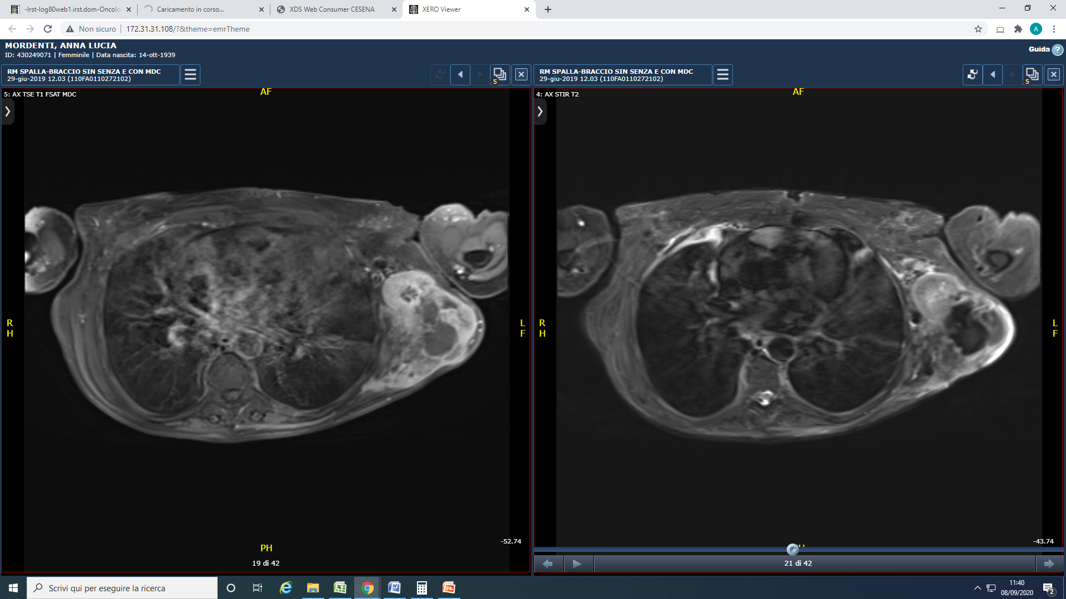
Leiomiosarcoma S103K
2 hpi
72 hpi
CTR
IFO+EPI
GEM+DACA

